Slide 1

Codingapple

Slide 2
Object는 {key: value} 형태로 자료를 저장하기위해 씁니다.
Obj

Slide 3

자료출력 : object.key1
자료입력 : object.key1 = ‘hello’
자료(key)제거 : delete object.key1
자료 iterate : for (var keys in object) { console.log(keys) }

Slide 4
var name1 = ‘Kim’ ; var name2 = name1 ; //복사 name2 = ‘Park’ ; //변경 name1의 값 : Kim name2의 값 : Park
단순한 string 자료 복사는 이렇게 합니다.

Slide 5
var object1 = {a : 1}; var object2 = object1 ; //복사 object2.a = 2 ; object1 = {a : 2} object2 = {a : 2}
하지만 Object 자료를 복사하면 이상한 일이 일어남.
값이 둘다 바뀜 (충격적)

Slide 6
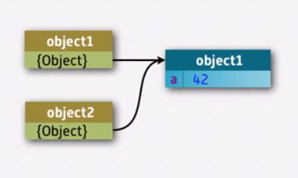
var object1 = {a : 1}; var object2 = object1 ; //복사 object2.b = 2 ; object1 = {a : 1, b : 2} object2 = {a : 1, b : 2}
object, array 자료형은 숫자를 직접 저장하는게 아니라
숫자가 저장된 곳(메모리)을 알려주는 “화살표”를 저장함.
(그니까 복사하면 화살표가 복사됨)

Slide 7
함수도 Object라서
함수를 그대로 복사하면 같은 현상이 일어남

Slide 8
Primitive data type : 텍스트, 숫자, Boolean 등; 변수에 직접 저장됨
Reference data type : object, array 등; 화살표로 reference해서 사용
참고 :
Reference 자료형끼리 ==, === 비교시 화살표를 비교함.
(같은 화살표를 가지고 있어야 같다고 나옴)

Slide 9
why use object
http://javascriptissexy.com/oop-in-javascript-what-you-need-to-know/

Slide 10
자바스크립트에서도
객체지향프로그래밍을 하기 위해 Class를 만들어 사용합니다.
{}
{}
{}

Slide 11
Object{ }는
문자, 숫자같은 자료를 담아둘 수도 있고,
기능을 정의하는 function() 함수를 담을 수도 있다.
“Class는 비슷한 Object{ }를 반복적으로 많이 만들어내고 싶을 때 사용함”
어떨 때 쓰는지 예시로 알아봅시다.

Slide 12
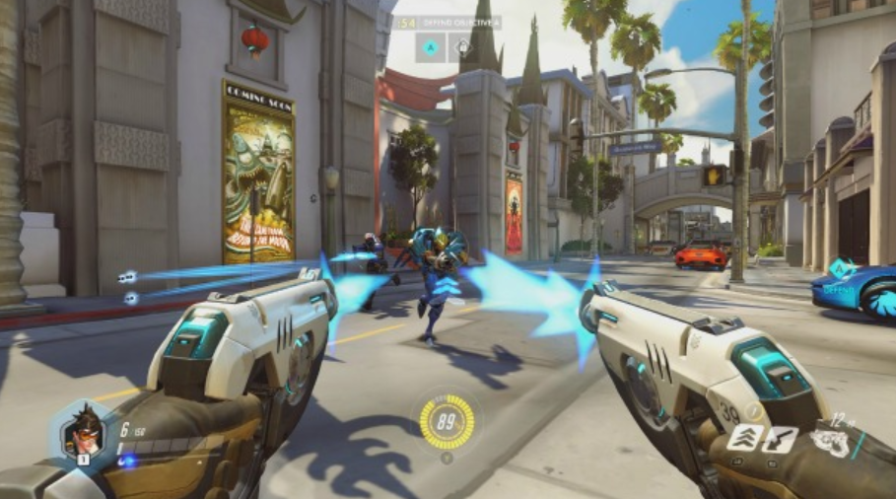
Overwatch 게임
캐릭터 소개 페이지.html

Slide 13
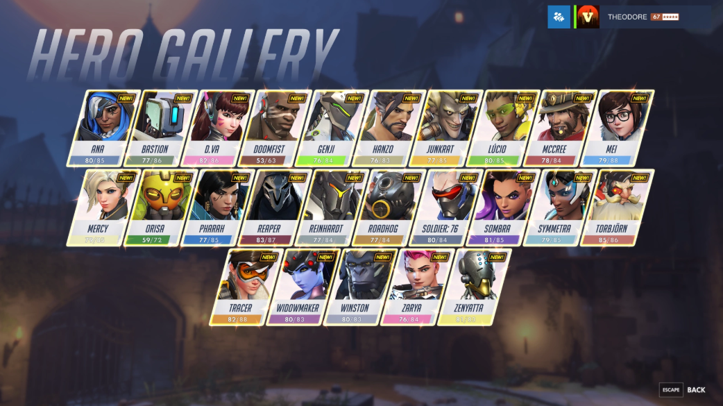
다들 제각각의 특성을 가진 영웅이
30여명 정도 있습니다.

Slide 14
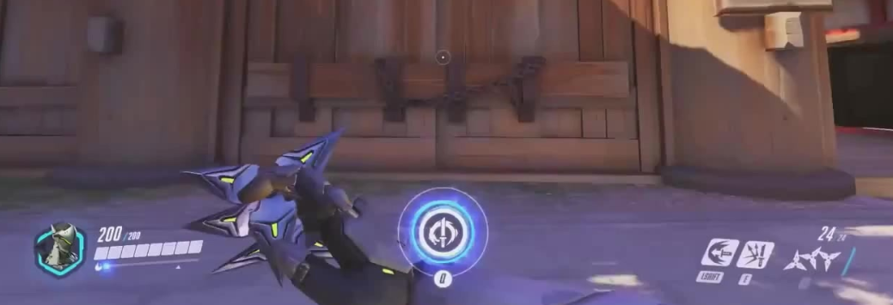
영웅마다 각각 특수능력이 2~3개 있습니다.
Shift
E
Q

Slide 15
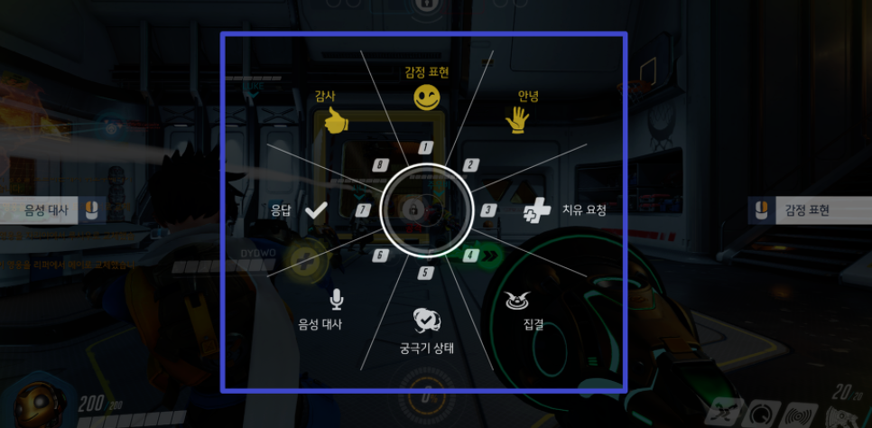
‘안녕~’ 같은 인사기능도 있습니다.

Slide 16
Overwatch 영웅들을 object 자료형으로 정리해봅시다.
필요한 정보들 :
목표 :
영웅이름.q 라고 적으면
Q에 저장된 스킬이름이 나와야함.
Q 능력
E 능력
sayHi() 기능

Slide 17


Overwatch 영웅을 object로 짜봅시다.
var tracer = {
q : ‘Pulsebomb’,
e : ‘Recall’,
sayHi : function(){
console.log(‘Hello’)
}
}
var hanzo = {
q : ‘DragonStrike’,
e : ‘ScatterArrow’,
sayHi : function(){
console.log(‘Hello’)
}
}

Slide 18
Overwatch 영웅 능력을 호출하려면
tracer.q;
tracer.sayHi();
hanzo.q;
hanzo.sayHi();

Slide 19
근데 보니까 영웅이 30개 가까이 되는거임..
object를 30개를 언제 다 만들지?

Slide 20
“Class는 비슷한 Object를 반복적으로 많이 만들어내고 싶을 때 사용함”
Class는 object를 반복적으로 찍어내는 기계를 담고 있습니다.
그 기계를 다른 말로 생성자(constructor)라고 하는데
생성자를 한번 만들어봅시다.
Class

Slide 21
그래서 영웅 생성기를 만들었습니다.
function Hero( ){
this.q = ‘스킬1’ ;
this.e = ‘스킬2’ ;
this.sayHi = function(){
console.log( ‘Hello’ );
}
}
- this라는 키워드는 새로 생성될 object를 말합니다.
(교양있는 말로 instance)

Slide 22
그럼 생성기로부터 새로운 object를 계속 뽑아봅시다.
function Hero( ){
this.q = ‘스킬1’;
this.e = ‘스킬2’;
this.sayHi = function(){
console.log( ’Hello’ );
}
}
var tracer = new Hero( );
var hanzo = new Hero( );
이제 새로운 영웅들은
q, e, sayHi() 기능을 가진
object가 되었습니다.

Slide 23
새로운 영웅들에게 각각 다른 스킬을 부여하려면? 함수의 인자!
function Hero(q, e){
this.q = q;
this.e = e;
this.sayHi = function(){
console.log(' says Hi‘ );
}
}
var tracer = new Hero( ‘PulseBomb’ , ‘Recall’ );
var hanzo = new Hero( ‘DragonStrike’ , ‘ScatterArrow’ );

Slide 24
object 하드코딩으로 만드는 것보다 훨씬 코드가 짧음
var tracer = {
q : ‘Pulsebomb’,
e : ‘Recall’,
sayHi : function(){
console.log(‘Hello’)
}
}
var hanzo = {
q : ‘DragonStrike’,
e : ‘ScatterArrow’,
sayHi : function(){
console.log(‘Hello’)
}
}
VS
var tracer = new Hero( ‘PulseBomb’ , ‘Recall’ );
var hanzo = new Hero( ‘DragonStrike’ , ‘ScatterArrow’ );

Slide 25

부모 & 자식관계
Hero
q,e,sayHi()
tracer
q,e,sayHi() 등의
속성을 물려받음
hanzo
얘도 마찬가지

Slide 26
자손들에게 새로운 r 스킬을 추가하려면?
Hero
q,e,sayHi()
tracer
q,e,sayHi() 등의
속성을 물려받음
hanzo
얘도 마찬가지

Slide 27
실은 function을 써서 class를 만들면
Hero.prototype 속성도 몰래 하나가 생성됩니다.
Hero
Hero.prototype
tracer
hanzo

Slide 28
부모
유전자
Hero
Hero.prototype
tracer
자식들이 부모 속성을 물려받을 수 있는 두번째 장치가
Hero.prototype
hanzo

Slide 29
prototype :
다른 객체지향 언어들처럼
‘상속’기능을 구현하기 위해
만들어낸 장치
(Javascript가 원래 좀 이상함)

Slide 30
Hero
Hero.prototype
tracer
hanzo
업데이트가 되어 영웅들이 r 스킬이 새로 생겼다고 합니다.
그러면 우리의 Hero 라는 생성기도 r 스킬을 추가해줘야겠죠?
Hero 클래스가 상속해줄 r 스킬을 추가하려면 어케하죠?
Hero.r = ‘’스킬3’’ (?)

Slide 31
Hero
Hero.prototype
tracer
hanzo
Hero 클래스가 상속해줄 새로운 능력인 r 스킬을 추가하려면:
Hero.prototype.r = ‘스킬3’;
부모의 유전정보를 담은 prototype에다가 추가해서 사용해야합니다.

Slide 32
Hero
Hero.prototype
tracer
hanzo
Hero.r = ‘어쩌구’;
prototype이 아니라 원래 class 생성자에다가 추가하면 tracer와 hanzo는 r 스킬을 사용불가능합니다.
(Hero.prototype이 유전자니까요)

Slide 33
class를 만드는 이유1.
비슷한 Object를 반복적으로 많이 만들어내고 싶을 때
- 클래스로 Object를 무한히 찍어내고..
- Class를 상속해서 다른 클래스를 만들고..

Slide 34
class를 만드는 이유2.
기능(메소드)들을 묶어서 정리, 관리할 때
- 비슷한 기능끼리 묶고..
- 외부로부터 기능을 보호하고..

Slide 35
고양이와 강아지로 배우는 Encapsulation
class 고양이
- 발톱세우기()
- 야옹()
class 강아지
- 꼬리흔들기()
- 멍멍()
고양이 class로 부터 생성된 애들은
.멍멍() 하면 안됩니다.
마찬가지로
강아지들은 .야옹()하면 안됩니다.

Slide 36
Encapsulation : 기능들을 묶거나 외부로 부터 보호할 수 있다
function 강아지( ){
this.짖기 = ‘왈왈’;
}
var 쵸코 = new 강아지();
쵸코.짖기; (가능!)
야옹이.짖기; (불가능!)
짖기, 영역표시는
부모가 강아지인 것들만 할 수 있습니다.
고양이들은 하면 안돼요.

Slide 37
ES6 최신 문법으로 생성하는 class
class Rectangle {
constructor(height, width) {
this.height = height;
this.width = width;
}
calcArea() {
return this.height * this.width;
}
}

Slide 38
Class를 이용하는 이유 두개 :
Inheritance – 상속으로 수많은 비슷한 Object를 만들어낼 수 있다.
Encapsulation – 비슷한 기능들을 한 곳에 묶어 보호/관리할 수 있다.

